Slide 1
Análisis de la Encuesta Nacional de Discriminación 2010
Módulo 2. Racismo y Xenofobia en México
Sesión 2.5. Racismos y xenofobias contemporáneos

Slide 3
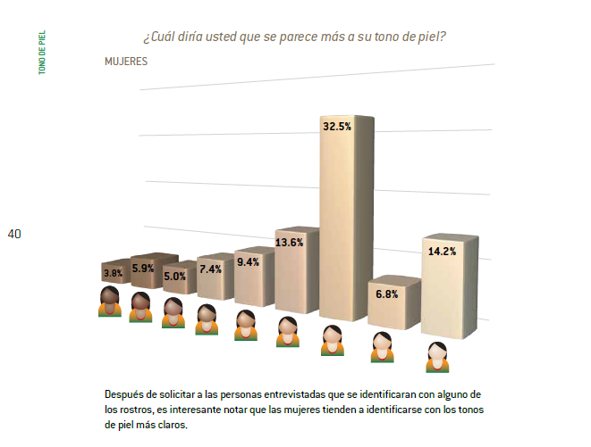
1

Slide 4
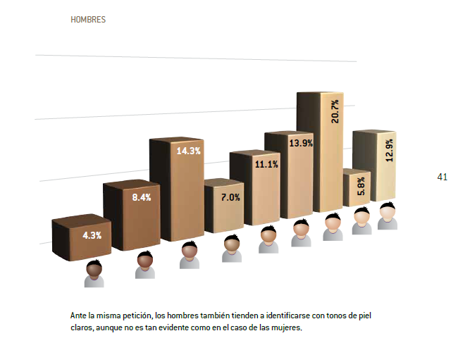
2

Slide 5
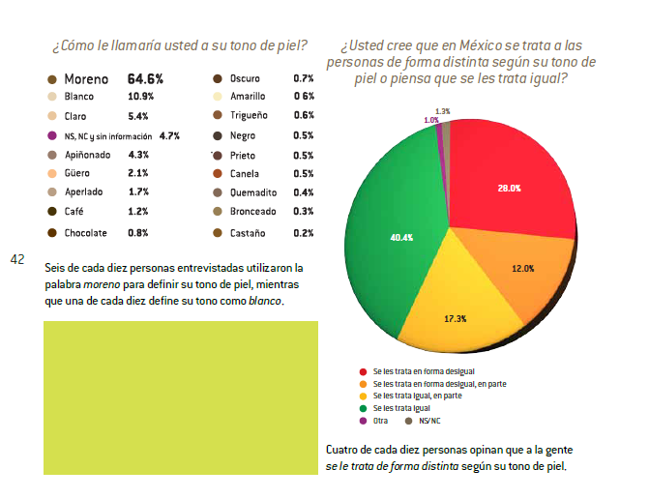
3

Slide 6
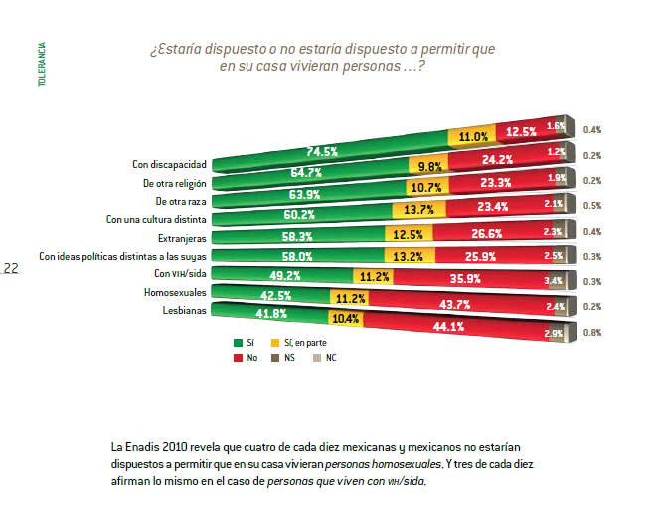
4

Slide 7
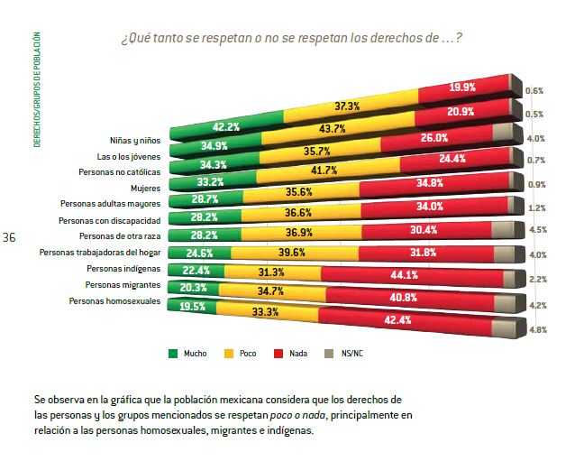
5

Slide 8
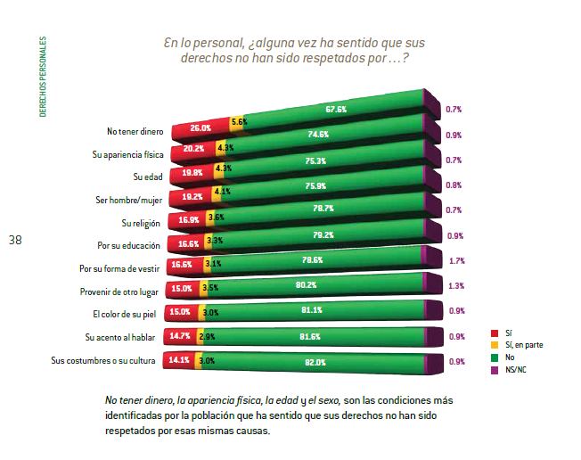
6

Slide 9
7

Slide 10
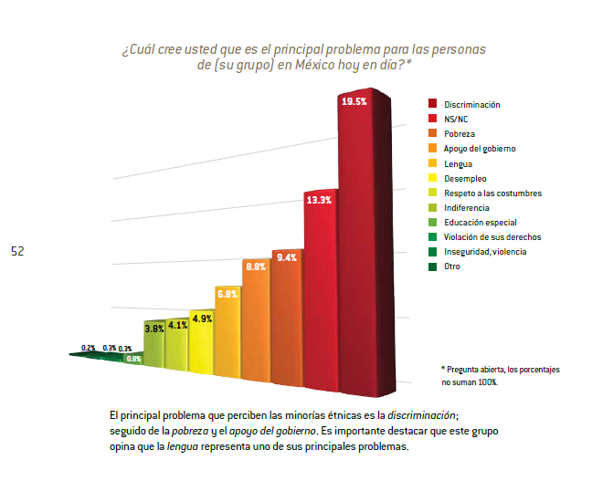
8

Slide 11
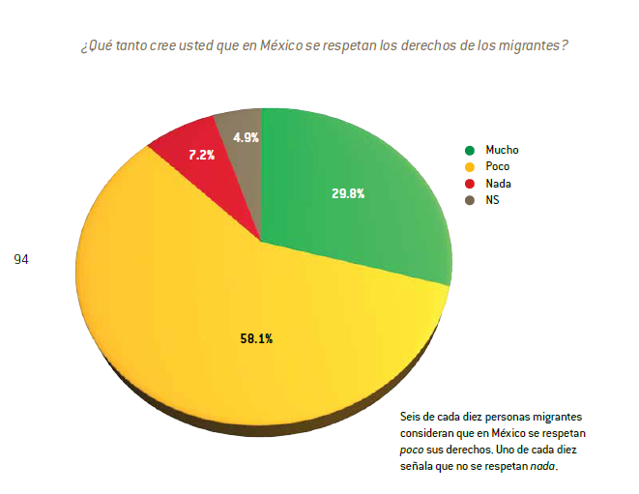
9

Slide 12
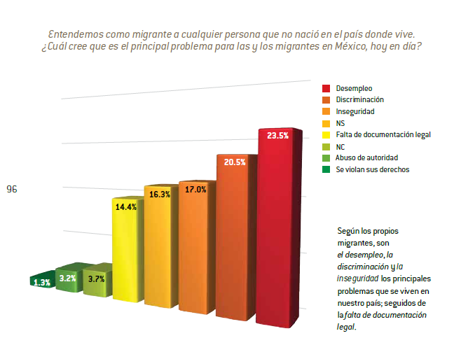
10

